Slide 1
Client-Server Verbindungsaufbau hinter NAT
KUSTER / WENDEGASS

Slide 2
Grundidee
Teil der Diplomarbeit
Aufbau einer Verbindung zwischen SIM-Box und Client
Problem: in zwei verschiedenen Netzwerken (hinter NAT)
Lösung: UDP Hole-Punching
zusätzlich Vermittlungsserver (für DA / mit Login)

Slide 3
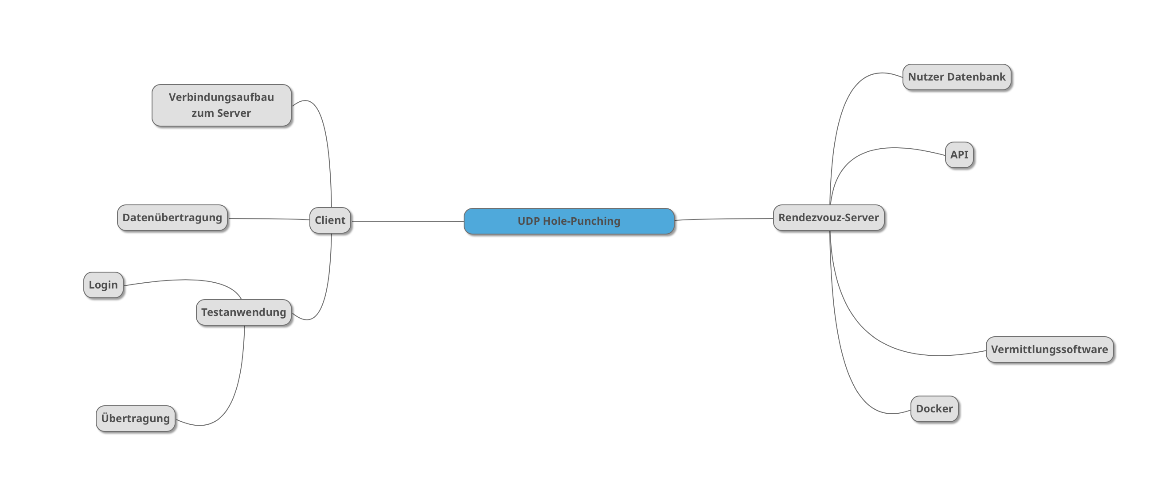
PdSP

Slide 4
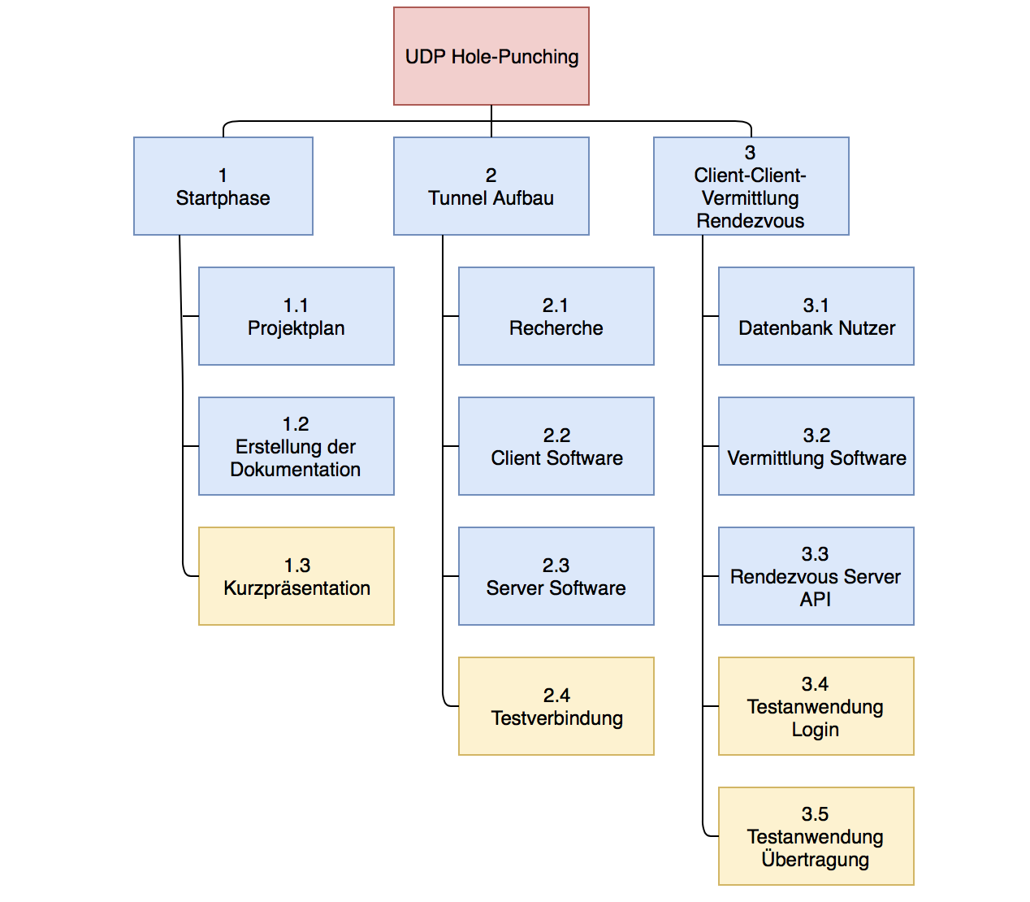
PSP

Slide 5
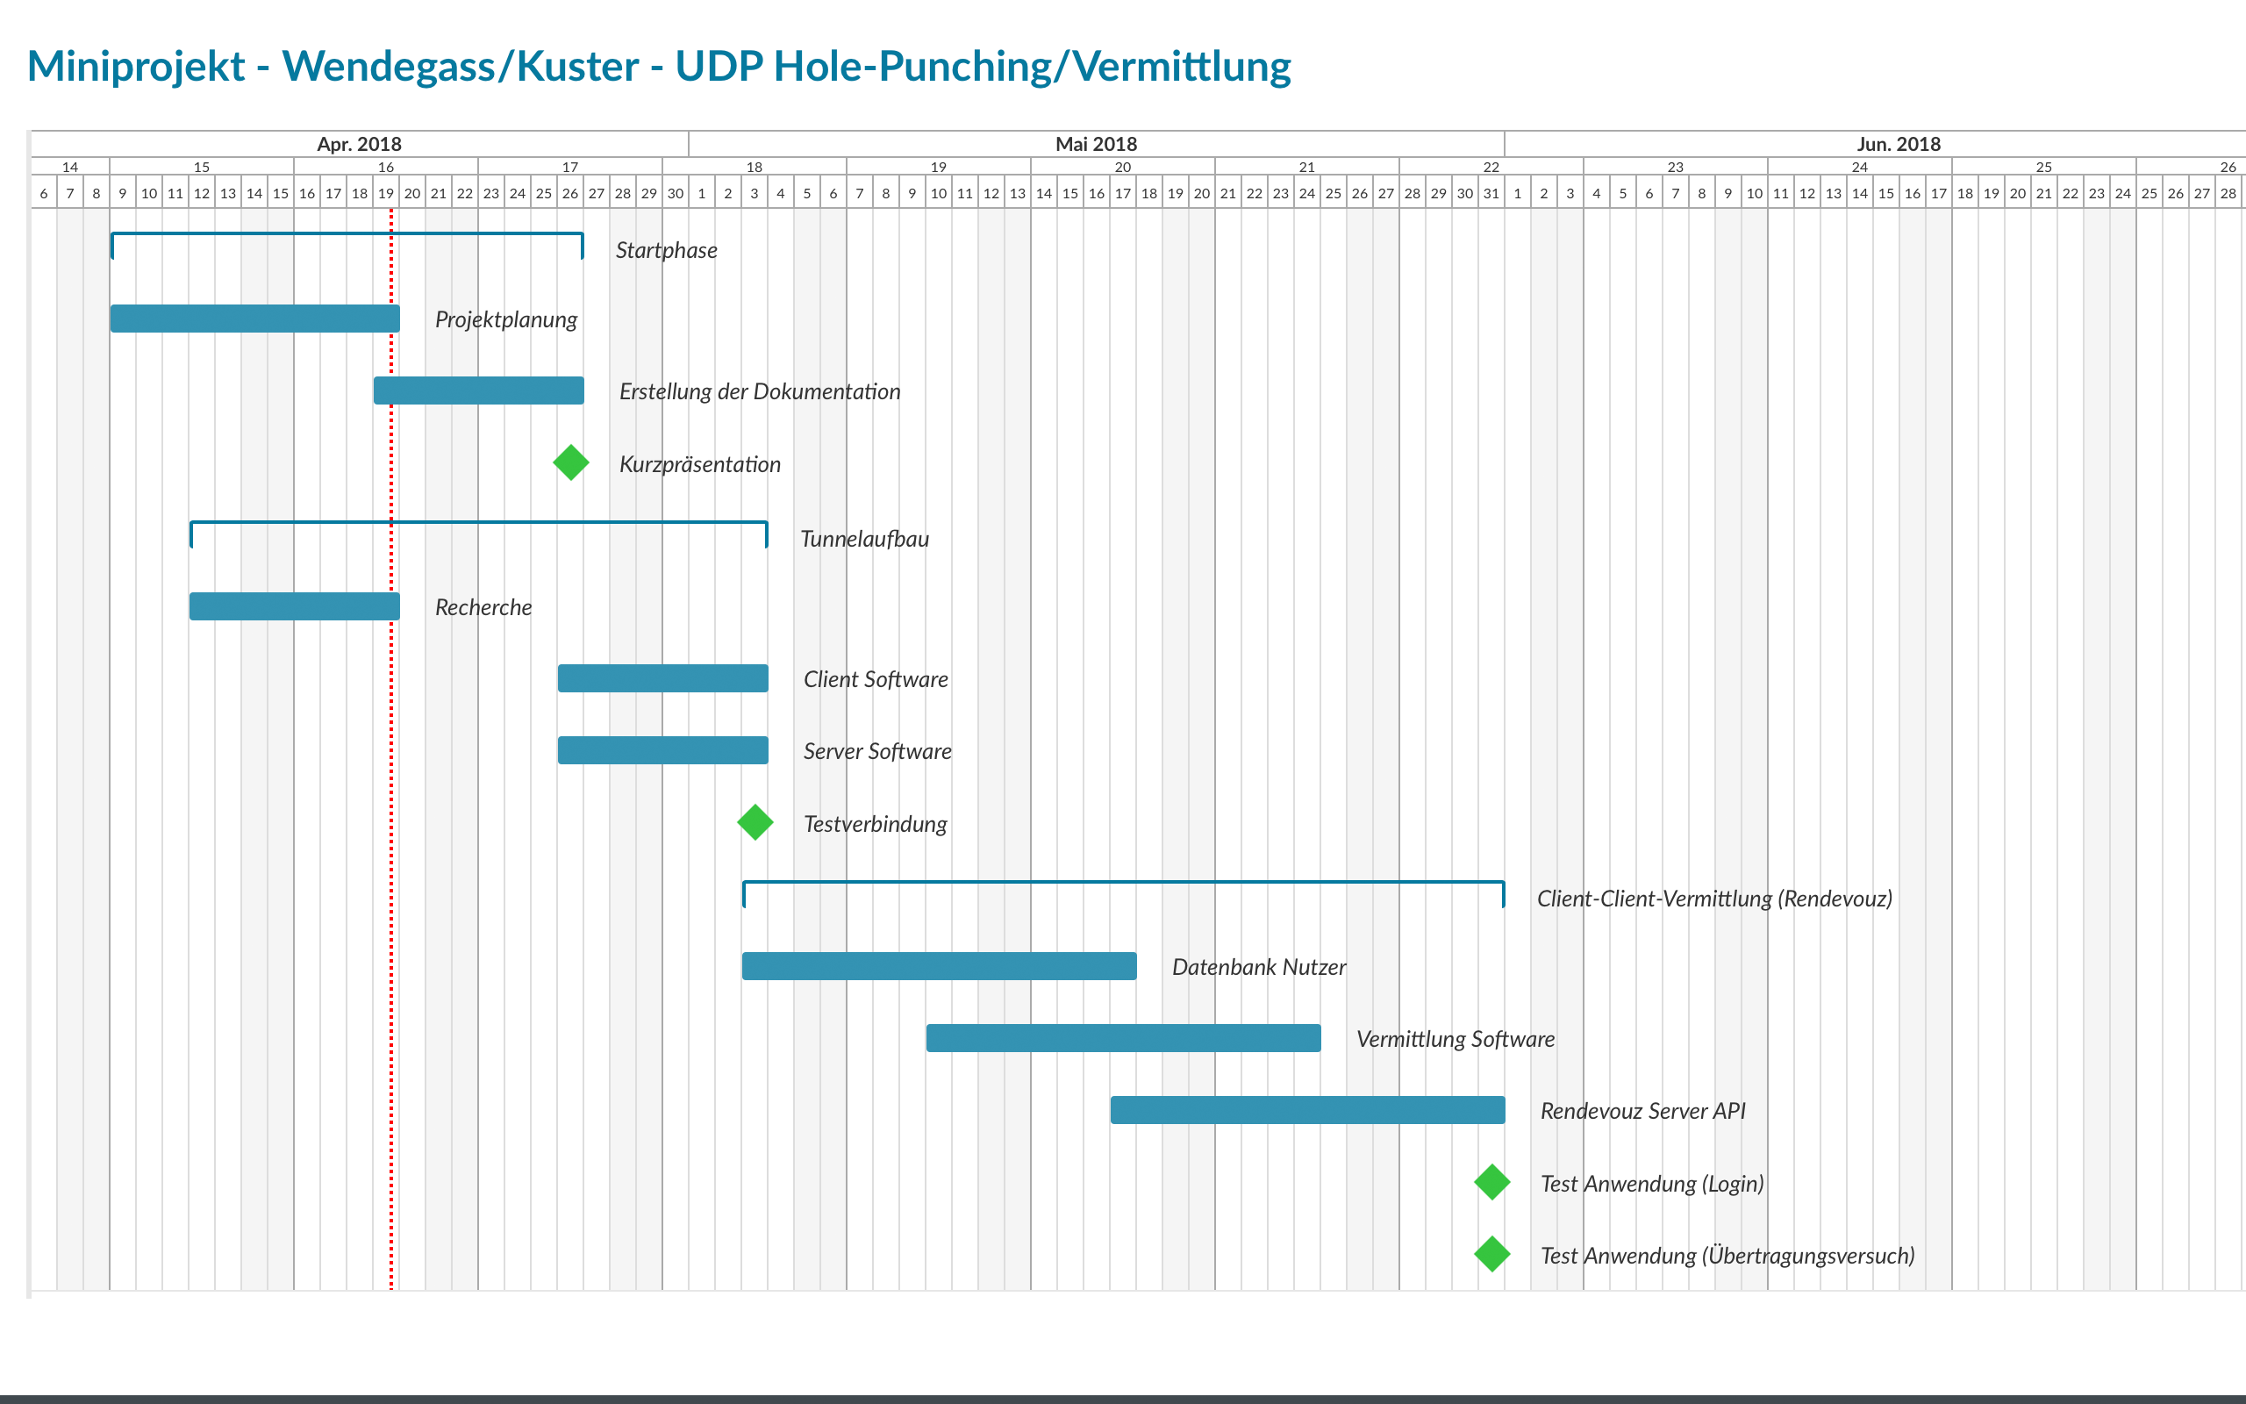
Gannt-Diagram

Slide 6
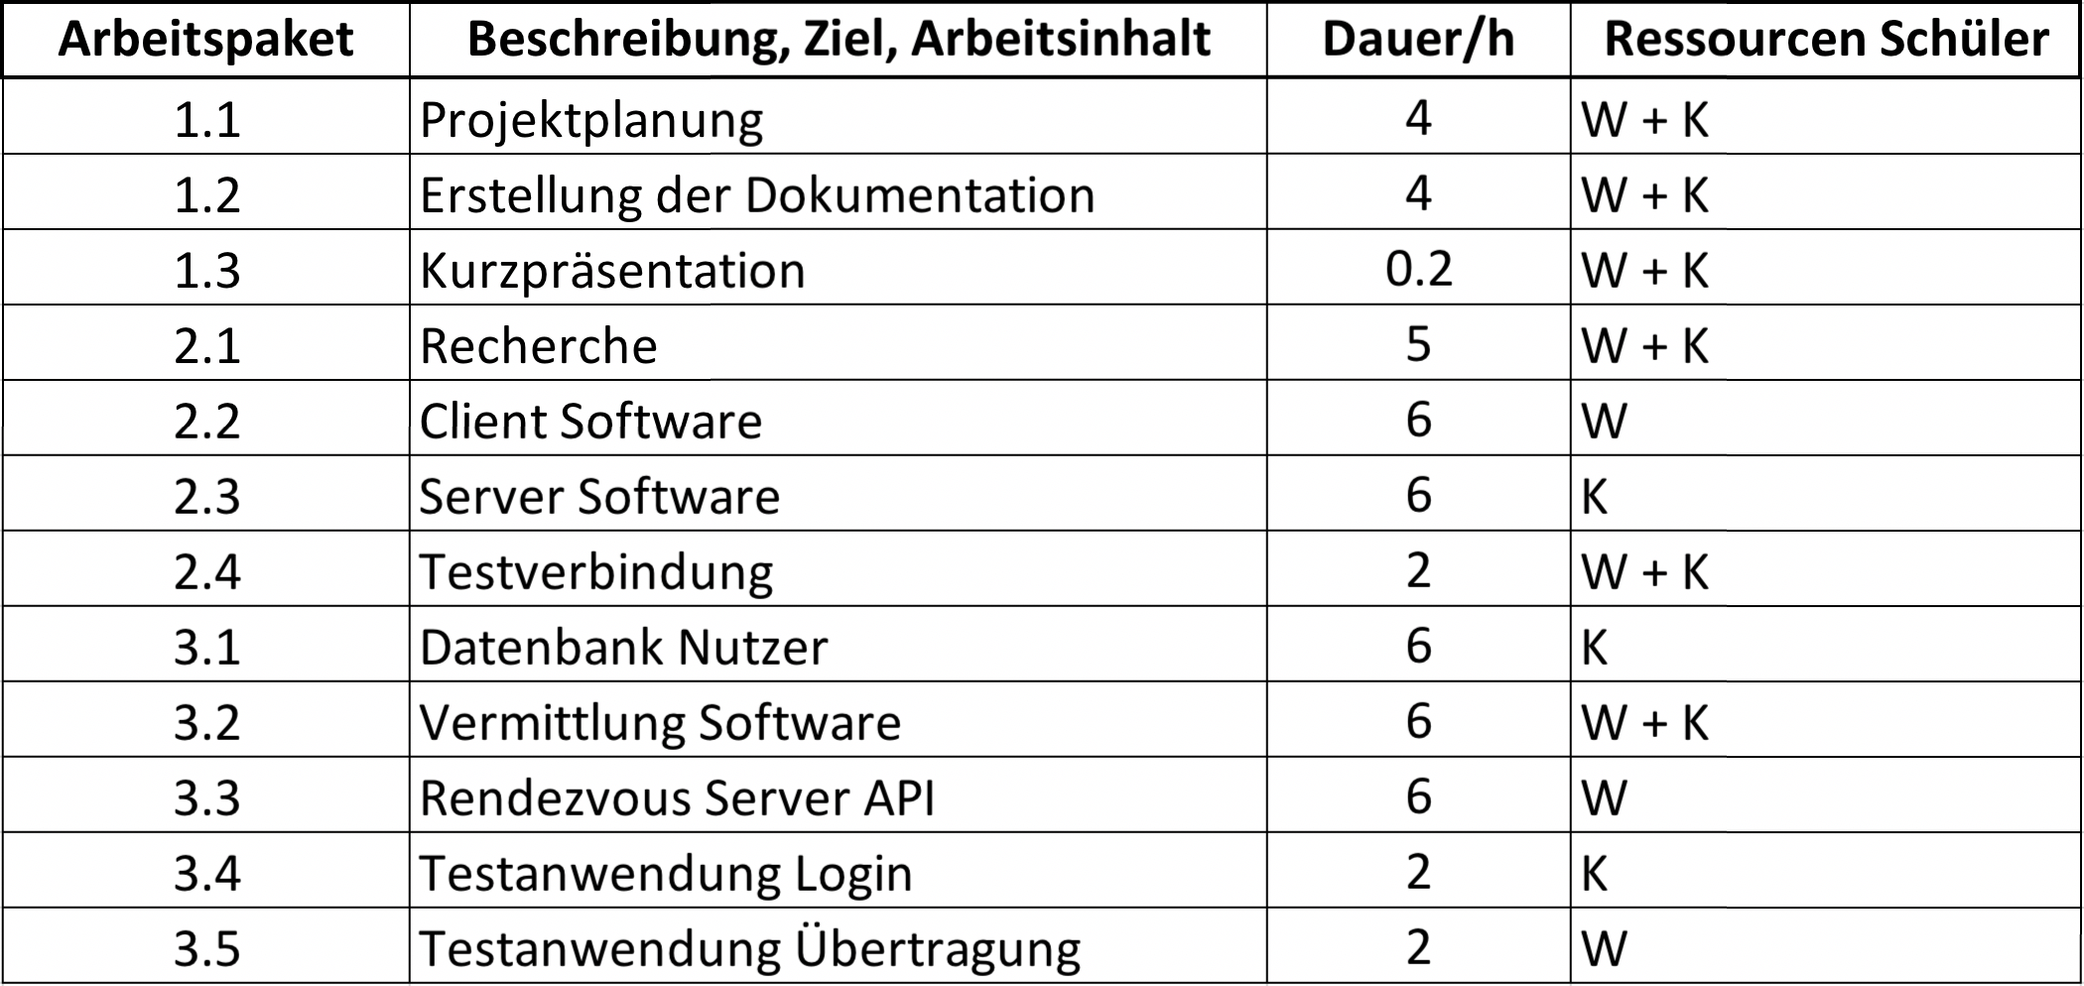
Arbeitspakete
W… Quentin, K… Lukas

